Slide 1

Как выполнить задание…
С какими из перечисленных веществ
может реагировать
данное вещество
(на примере темы
«Химические свойства оснований»)
Составитель:
Анна Валерьевна Дзенис
учитель химии
СП ЦО 109 в ФНКЦ ДГОИ
им. Д. Рогачева

Slide 2
Последовательность действий:
1) Справа в столбик выпишите формулы предлагаемых в списке веществ.
2) Рядом с каждой формулой в этом столбике укажите, к какому классу относится каждое вещество.
3) Запишите слева формулу предлагаемого вещества, а под
ней – к какому классу оно относится. Вспомните свойства
веществ, принадлежащих к этому классу.
4) Сделайте выбор: с веществами каких классов может реагировать данное вещество.
5) Соедините стрелочками формулу данного вещества и тех веществ, с которыми оно может реагировать.

Slide 3
Пример № 1 (обучающий)
С какими из перечисленных ниже веществ может реагировать
гидроксид натрия:
гидроксид калия,
азотная кислота,
оксид кремния (IV),
вода,
оксид лития,
нитрат меди (II)?
I I
KOH
-
щелочь
I I
NaOH
I I
HNO₃
-
кислота
щелочь
IV II
SiO₂
-
кислотный
оксид
H₂O
-
I II
Li₂O
Если вы забыли свойства щелочей
-
основный оксид
II I
Cu(NO₃)₂
-
Следующий пример
соль (р-р)

Slide 4
Если вы забыли классифи-
кацию оснований
Свойства щелочей
Кислотный оксид
Соль + Н₂О
+
Щелочь
Кислота
Соль + Н₂О
+
р-р соли
новая + новое
соль↓ основание↓
+
Вернуться к примеру 1
Вернуться к примеру 3

Slide 5
Свойства нерастворимых оснований
Кислота
Соль + Н₂О
Нерастворимое
основание
+
t⁰
Ме_{х}О_{у}
+ Н₂О
Вернуться к примеру 2
Вернуться к примеру 4

Slide 6
Классификация оснований
По растворимости в воде различают
основания
щелочи (растворимые)
нерастворимые
таблица растворимости
Вернуться к свойствам щелочей
Вернуться к свойствам нерастворимых оснований

Slide 7
Пример № 2 (обучающий)
С какими из перечисленных ниже веществ может реагировать
гидроксид меди (II):
соляная кислота,
оксид натрия,
вода,
азотная кислота,
гидроксид натрия?
HCl
-
кислота
II I
Cu (OH)₂
I II
Na₂O
-
основный оксид
I II
H₂O
нерастворимое основание
-
HNO₃
-
кислота
Если вы забыли свойства нерастворимых оснований
I I
NaOH
-
щелочь
Следующий пример

Slide 8
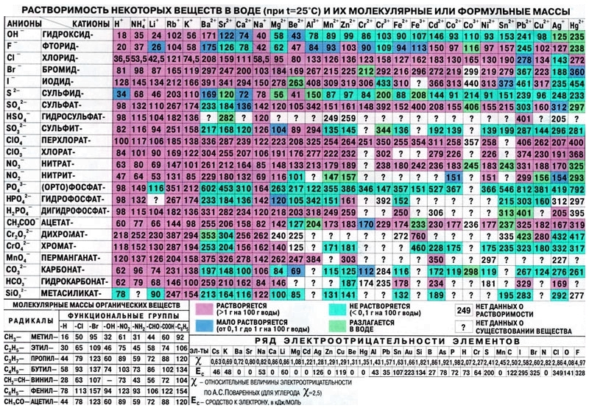
Вернуться к классификации оснований

Slide 9
Далее вам будут предложены
примеры № 3 и № 4
для закрепления.
Перейти к примеру № 3

Slide 10
Пример № 3 (для закрепления)
С какими из перечисленных ниже веществ может реагировать
гидроксид калия:
оксид углерода (IV),
гидроксид лития,
оксид натрия,
р-р хлорида железа (III),
серная кислота?
IV II
СO₂
-
кислотный
оксид
Выполните задание самостоятельно,
а затем
проверьте себя
I I
LiOH
I I
КОН
-
щелочь
I II
Na₂O
-
основный
оксид
щелочь
III I
FeCl₃
-
соль (р-р)
Если вы забыли классификацию основанаий
H₂SO₄
-
кислота
Следующий пример

Slide 11
Пример № 4 (для закрепления)
С какими из перечисленных ниже веществ может реагировать
гидроксид хрома (II):
оксид калия,
серная кислота,
вода,
соляная кислота,
гидроксид натрия?
I II
K₂O
-
Выполните задание самостоятельно,
а затем
проверьте себя
основный оксид
II I
Cr (OH)₂
H₂SO₄
-
кислота
I II
H₂O
нерастворимое основание
-
HCl
-
кислота
Если вы забыли классификацию оснований
I I
NaOH
-
щелочь
Далее

Slide 12
Молодец!

Slide 13
При создании презентации был использован шаблон «Школьная доска» с сайта
http://pedsovet.su/load/321-1-0-14033

